Slide 1
Мост через пропасть непонимания: искусство диалога между школой и семьей особого ребенка
Демьянчук Роман Викторович
доктор психологических наук, доцент, педагог-психолог высшей категории

Slide 2
ЭПИГРАФ
Культура – лишь тоненькая яблочная кожура
над раскаленным хаосом
Ф. Ницше

Slide 3
Трудности диалога: что не так?

Slide 4
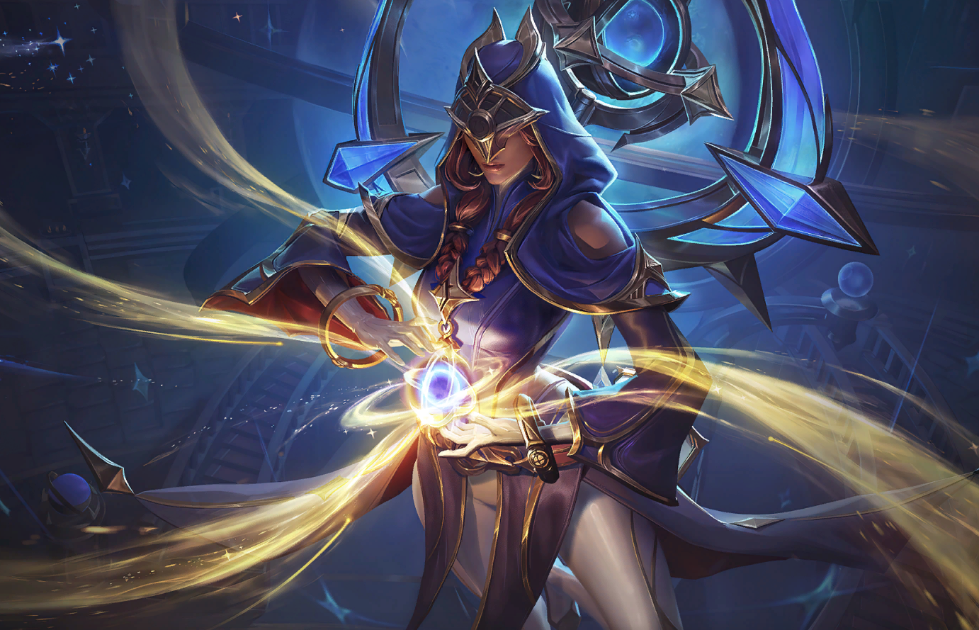
РОДИТЕЛИ
В ШКОЛЕ:
КАРМА
4

Slide 5

РОДИТЕЛИ
В ШКОЛЕ:
ЗАДАЧА
5

Slide 6
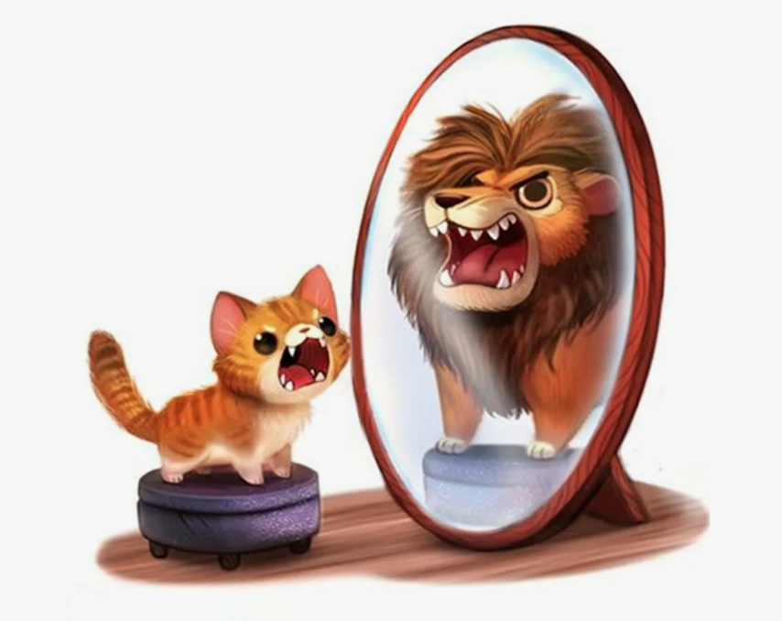
РОДИТЕЛИ
В ШКОЛЕ:
ЗЕРКАЛО
6

Slide 8
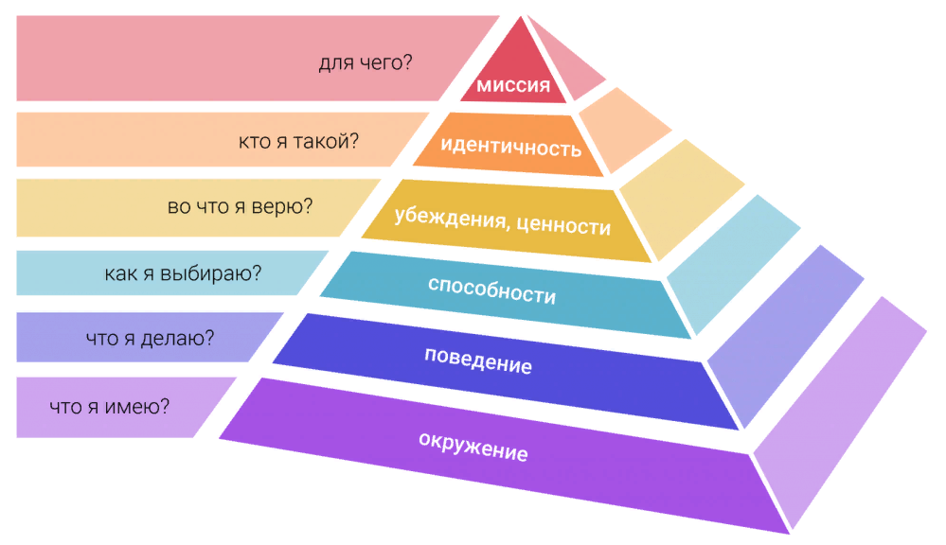

Slide 9

И ДИАЛОГ СЛОЖИТСЯ!

